Slide 1
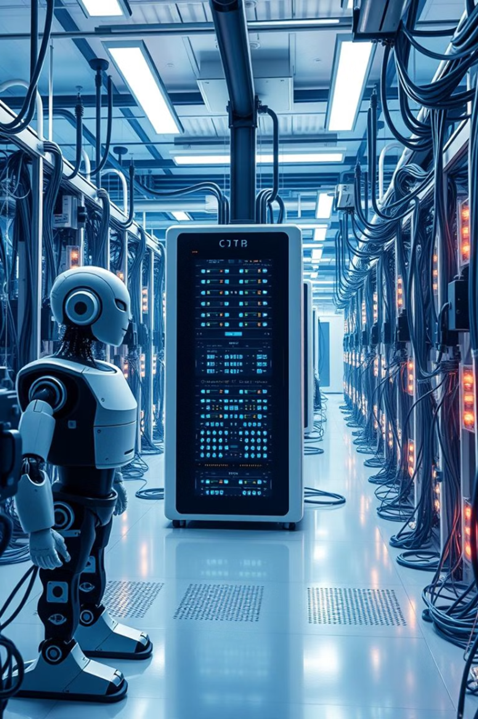
SDN в Промышленном Интернете Вещей (IIoT)
Хлынин К.Д.
Группа: К34202
Табельный номер: 336095

Slide 2


Основные понятия
Определение SDN
SDN – сеть передачи данных, в которой уровень управления сетью отделён от устройств передачи данных и реализуется программно, одна из форм виртуализации сети.
Определение IIoT
IIoT - это сеть устройств, датчиков и программного обеспечения.

Slide 3
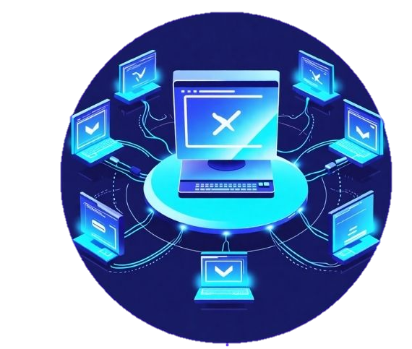
Основные характеристики SDN
Централизованное управление
Позволяет администраторам управлять сетью из единой точки, обеспечивая согласованность и простоту управления множеством устройств.
Программируемость
Адаптация сетевой инфраструктуры под специфические требования производственных процессов с возможностью динамического изменения параметров.
Масштабируемость
Обеспечивает интеграцию новых устройств и технологий без значительных затрат на модернизацию существующей инфраструктуры.

Slide 4
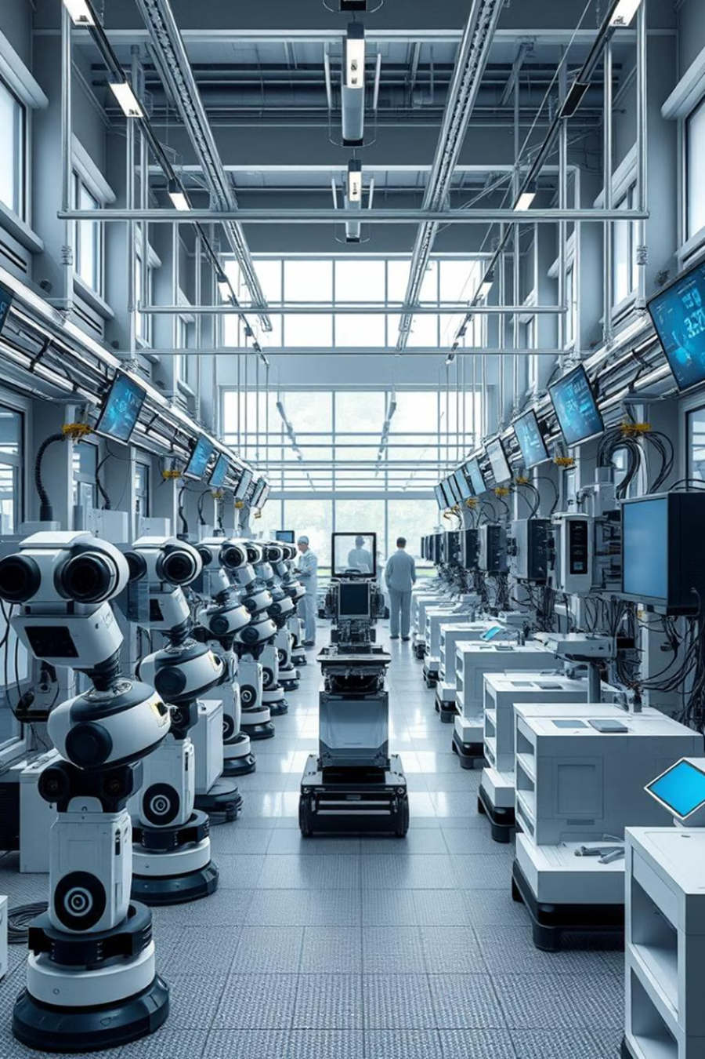
Примеры использования SDN в IIoT
Мониторинг и управление производственными процессами
Управление интеллектуальными зданиями
Агрегация данных.

Slide 5
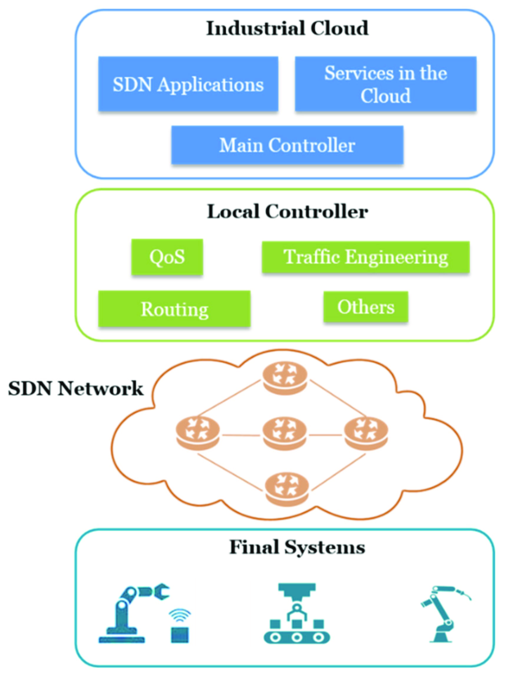
Архитектура SDN для IIoT
Контрольный уровень
Управляет сетевыми решениями и коммуникацией между устройствами.
Уровень данных
Отвечает за передачу информации между конечными устройствами и сервисами.
Децентрализованная архитектура для решений SDN-IIoT.

Slide 6

Преимущества
Гибкость и масштабируемость
Управляемость и удобство настройки
Снижение операционных расходов
Улучшение безопасности
Динамическое управление трафиком
Эффективное использование ресурсов

Slide 7
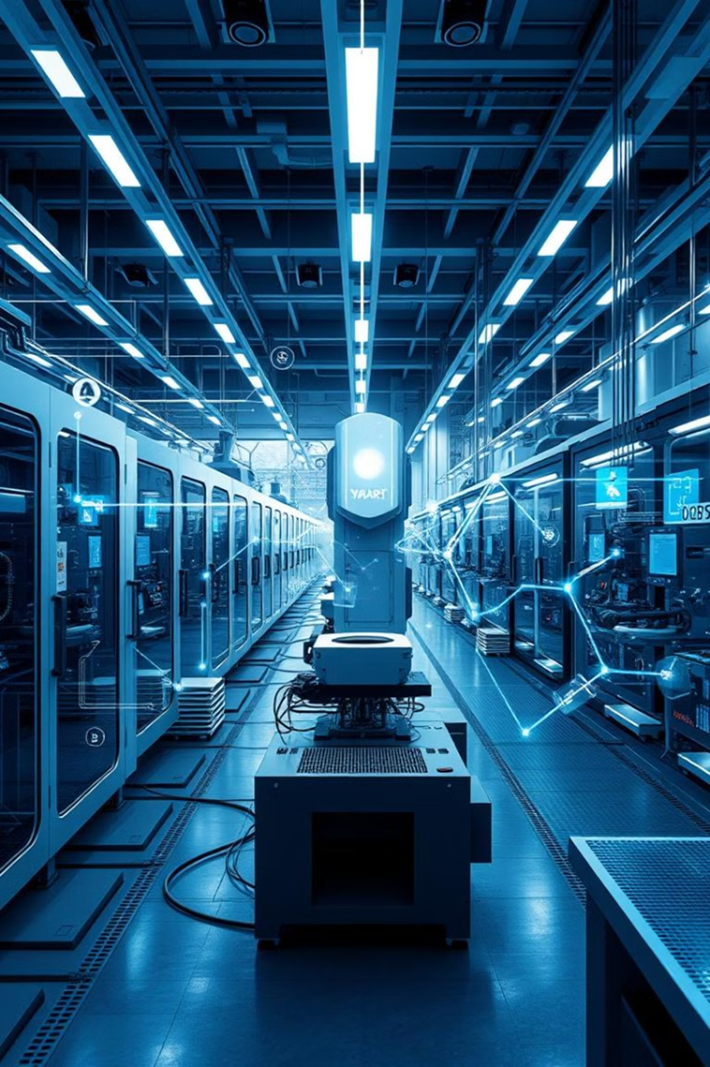
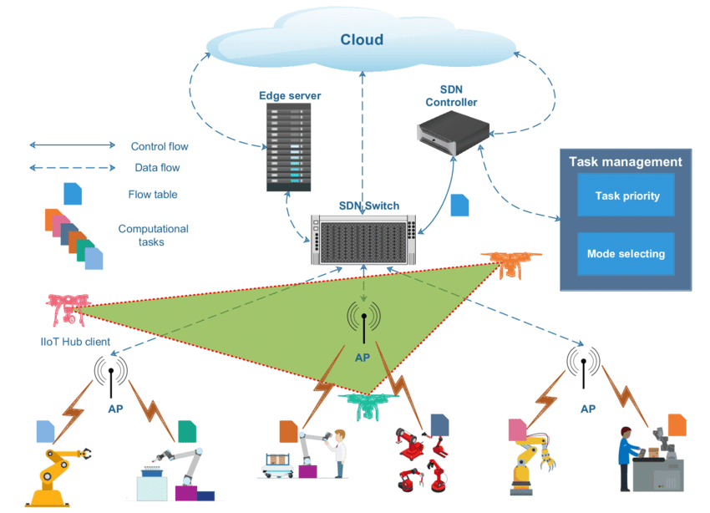
Пример программно-определяемой модели IIoT

Slide 8
Будущее и перспективы SDN в Промышленном Интернете Вещей
Улучшенная безопасность, масштабируемость, гибкость
Автоматизация процессов и оптимизация ресурсов
Инновационные решения, поддержка новых технологий: ИИ и ML, 5G
Интеграция с облачными технологиями

Slide 9

Заключение
Технология SDN демонстрирует значительный потенциал для развития Промышленного Интернета Вещей. Благодаря возможности централизованного управления сетью и гибкой конфигурации сетевых параметров, SDN позволяет эффективно масштабировать промышленные сети и обеспечивать надежное подключение большого количества устройств.

Slide 10

Спасибо за внимание!

